Slide 1

CubeIt GUI,UI

Slide 2
Příběh
Návrh začátku hry
Bude sloužit jako takový tutoriál
Pokus o „emociální“ pouto k postavám
Trochu návrh konce hry
Jenom proti komu budete bojovat

Slide 3
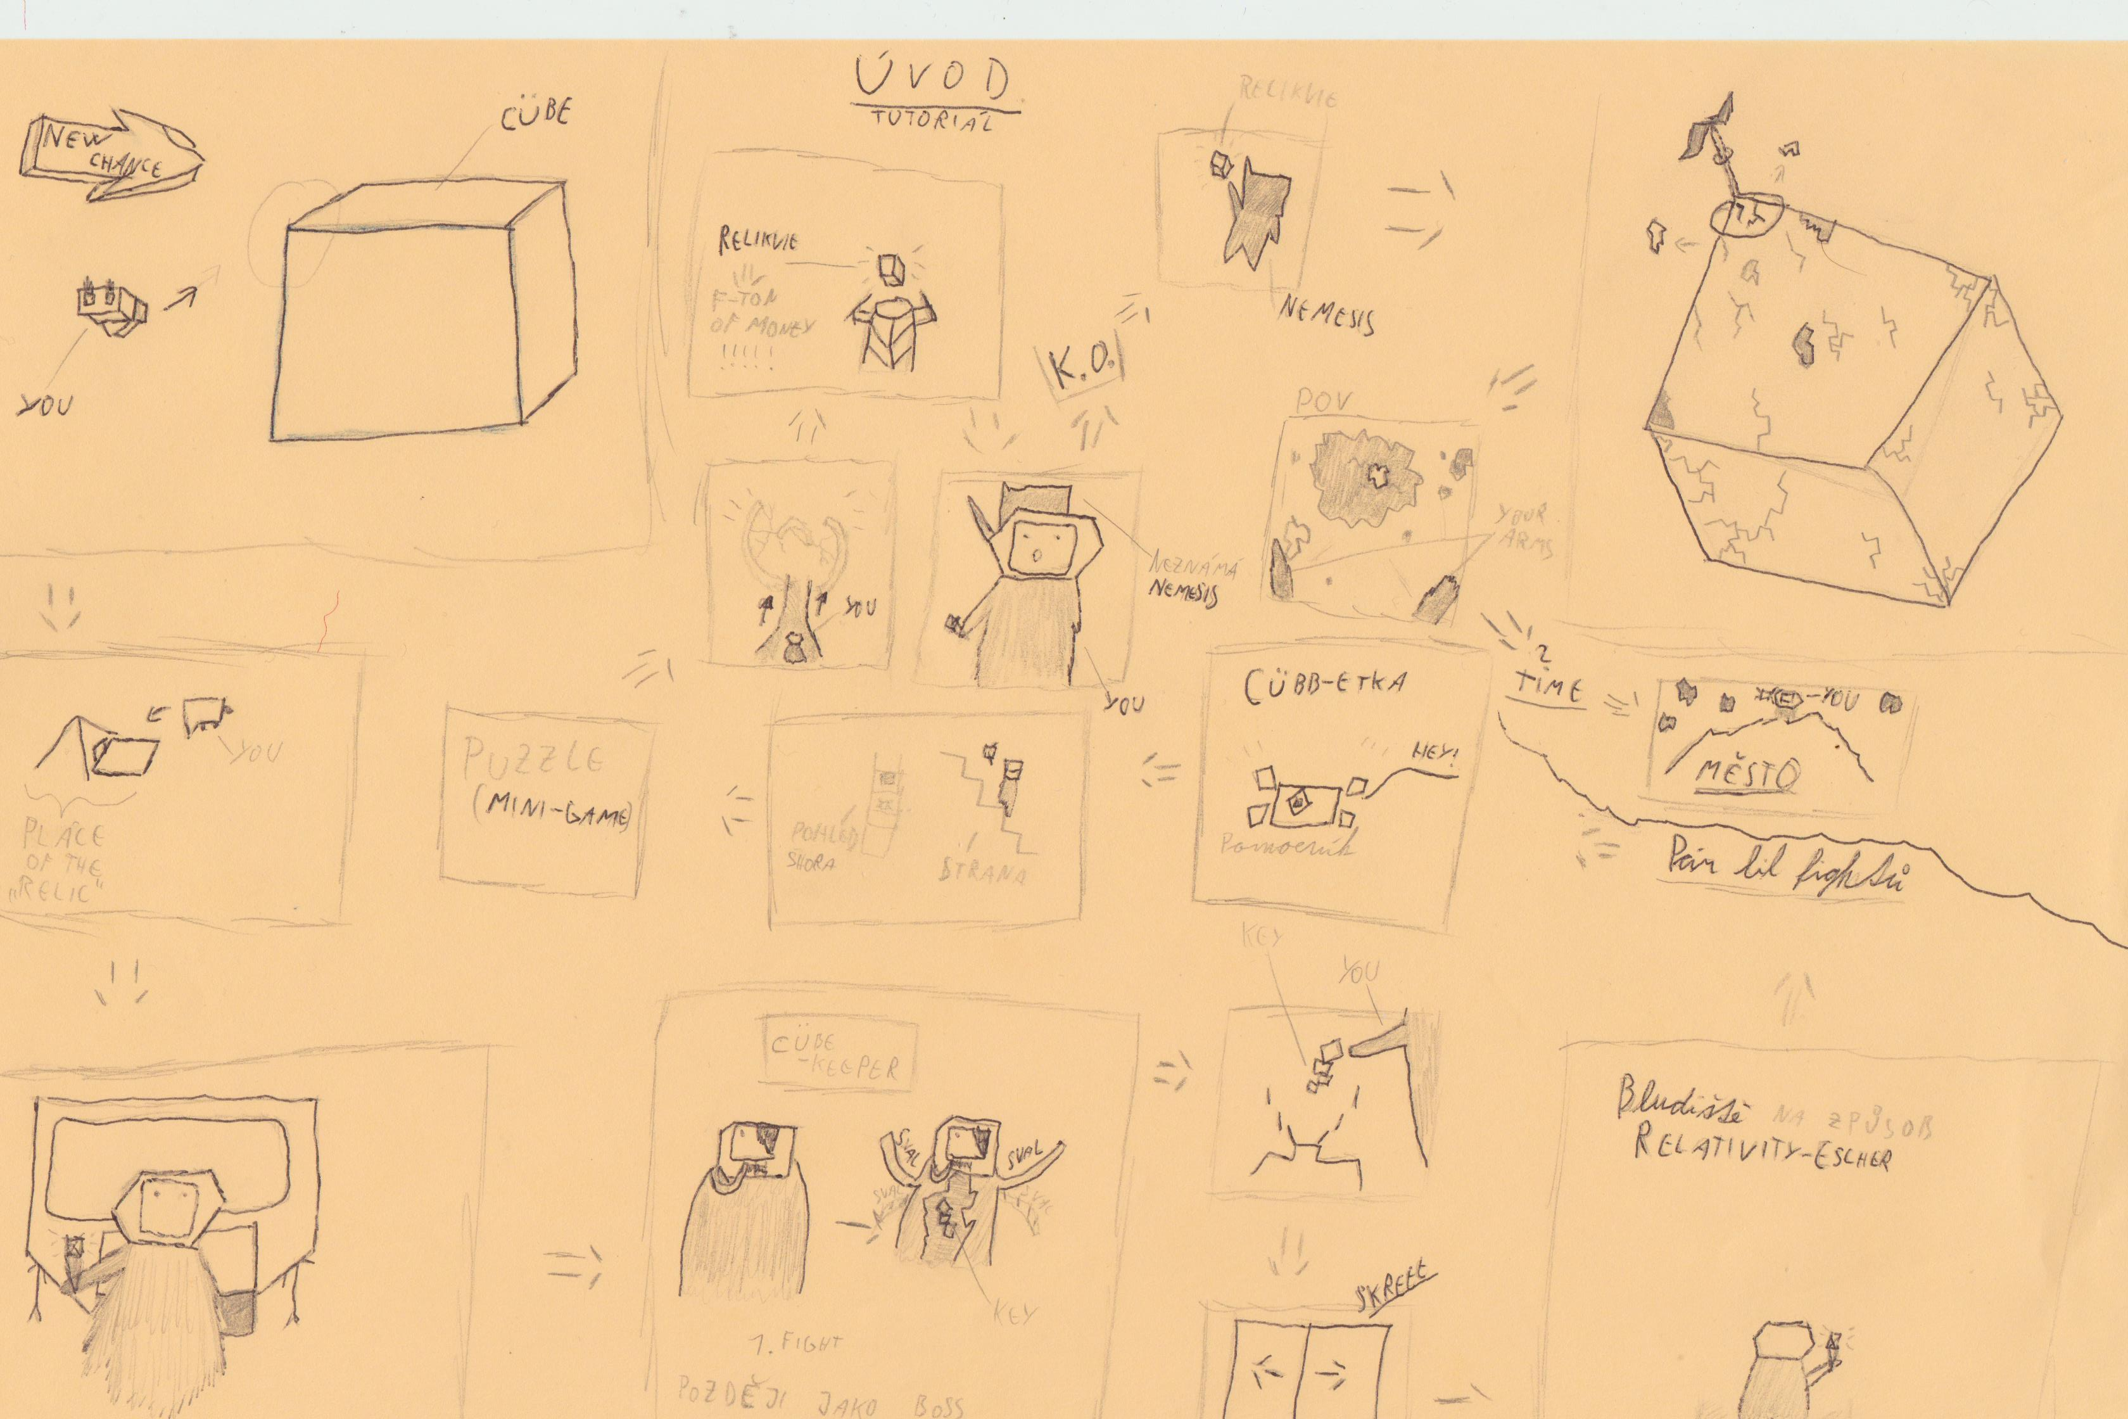

Slide 4
Návrh Hráč vs Hráč
Zaměření na oba hráče.
Jenom důležité informace
Jednoduché prostředí
Lehce pochopitelné

Slide 5
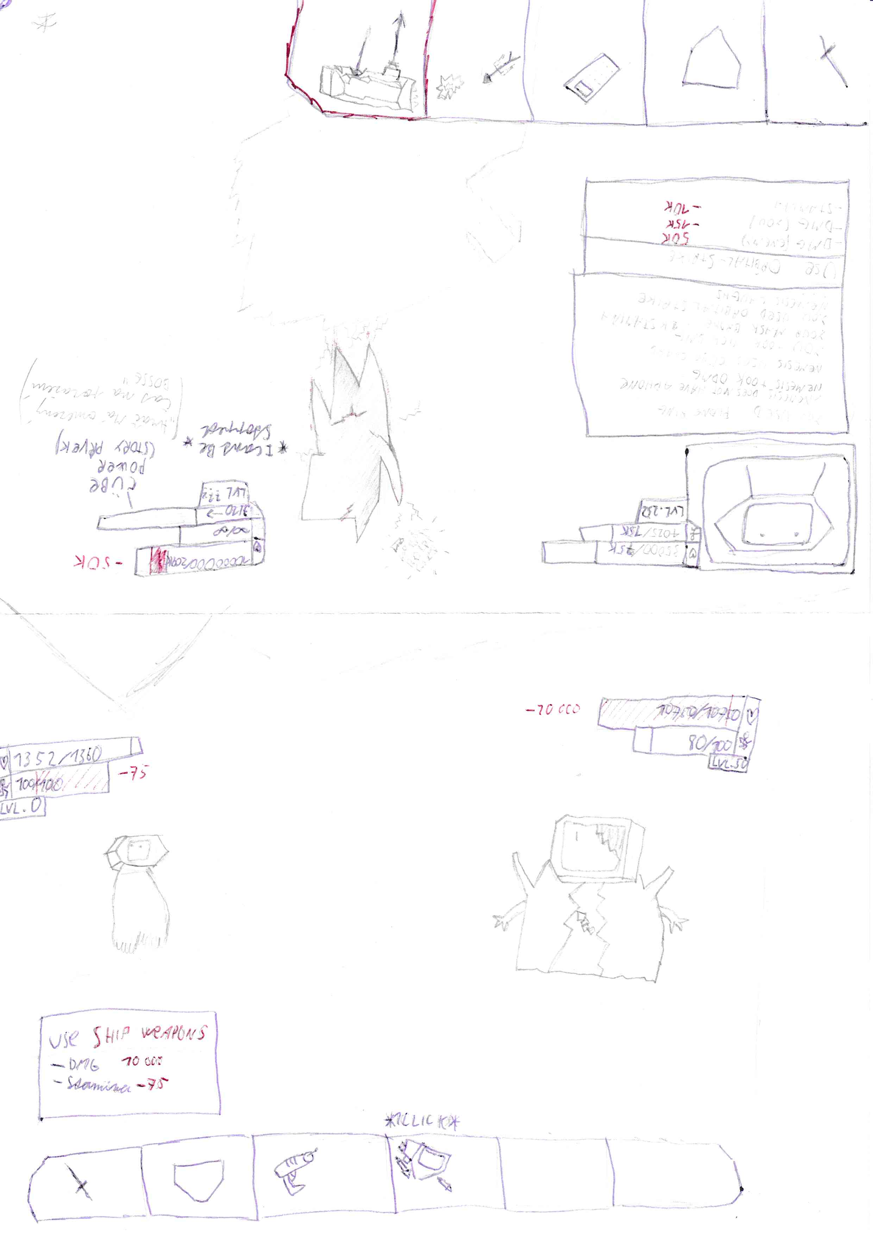
Váš status
Status nepřítele
Nepřítel
VY
Vaše schopnosti
Informace o schopnosti

Slide 6
Návrh Hráč proti NPC (Postava která není ovládaná hráčem)
V této části by se pohled zaměřil spíše na postavu nepřítele.
Také by bylo vidět tematické pozadí k té postavě.
Použití i v příběhových bojích/ Boss fightech.

Slide 7
Váš Status
Status nepřítele
Vy
Výpis akcí
Nepřítel
Dialog
Schopnosti
Informace o schopnosti
Speciální schopnost

Slide 8
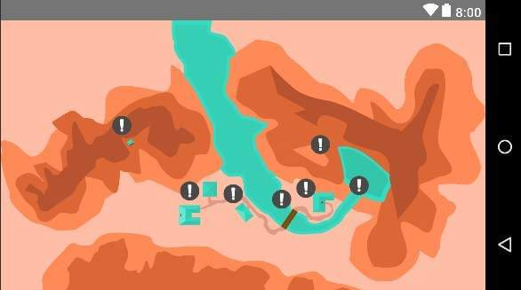
Mapa UI
Úkoly jsou pevně dány nad lokacemi.
Jsou rozmístěny tak, aby uživatel mohl vidět na zajímavou část mapy.

Slide 9
Grafika
Součástí druhého výstupu bylo vytvořit:
6 pozadí/map
4 základní typy postav

Slide 10

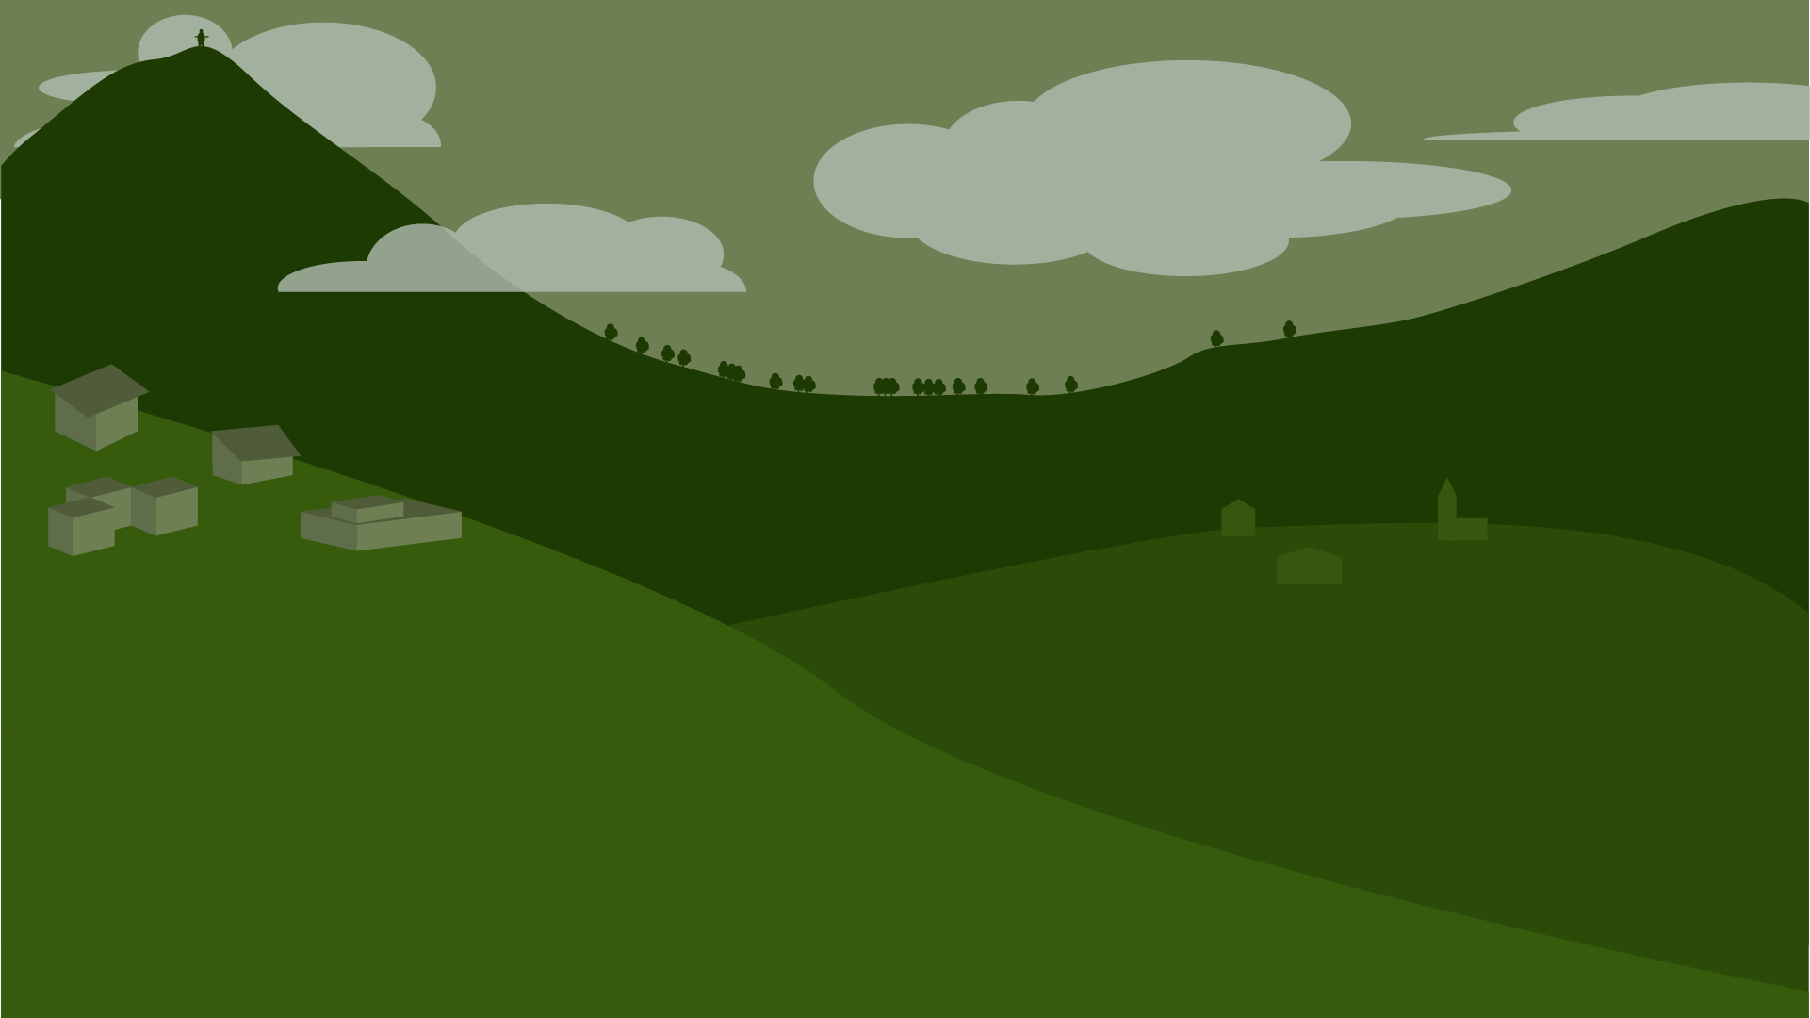
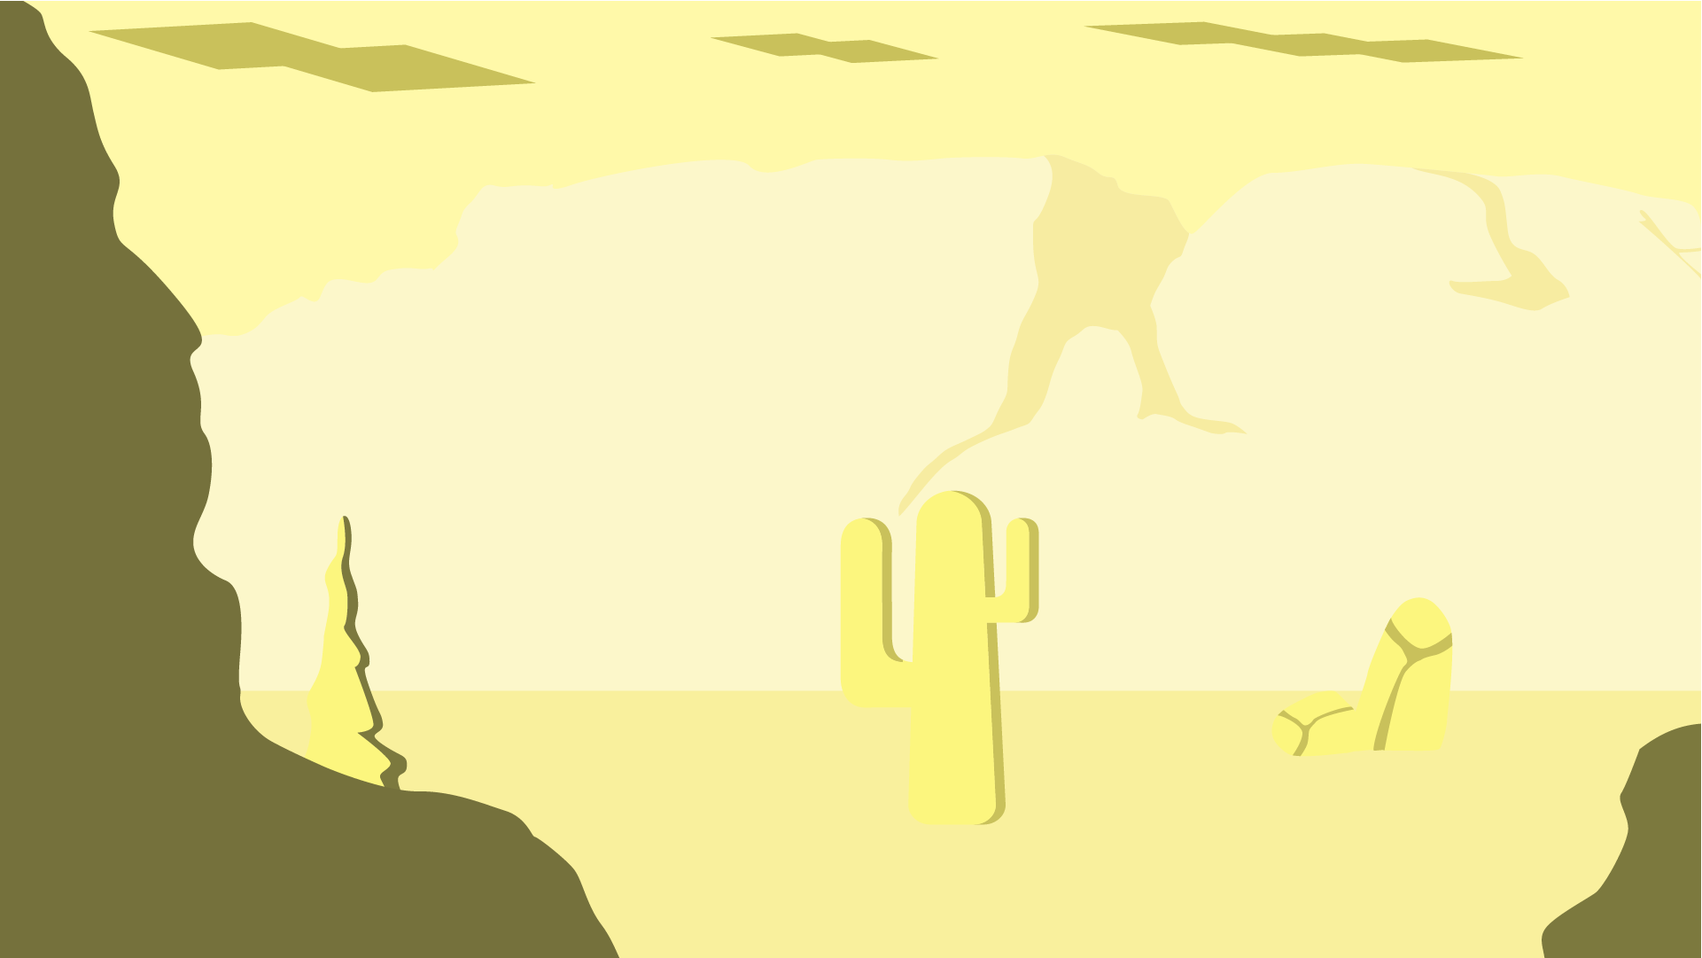


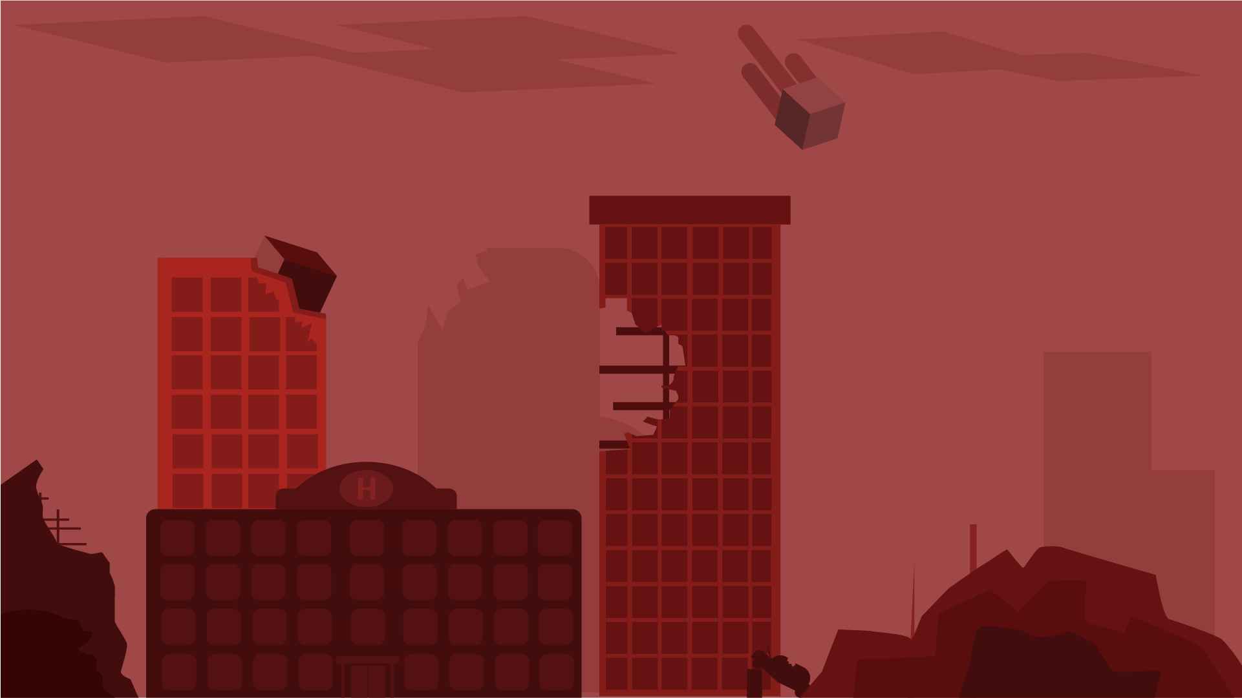
Pozadí

Slide 11
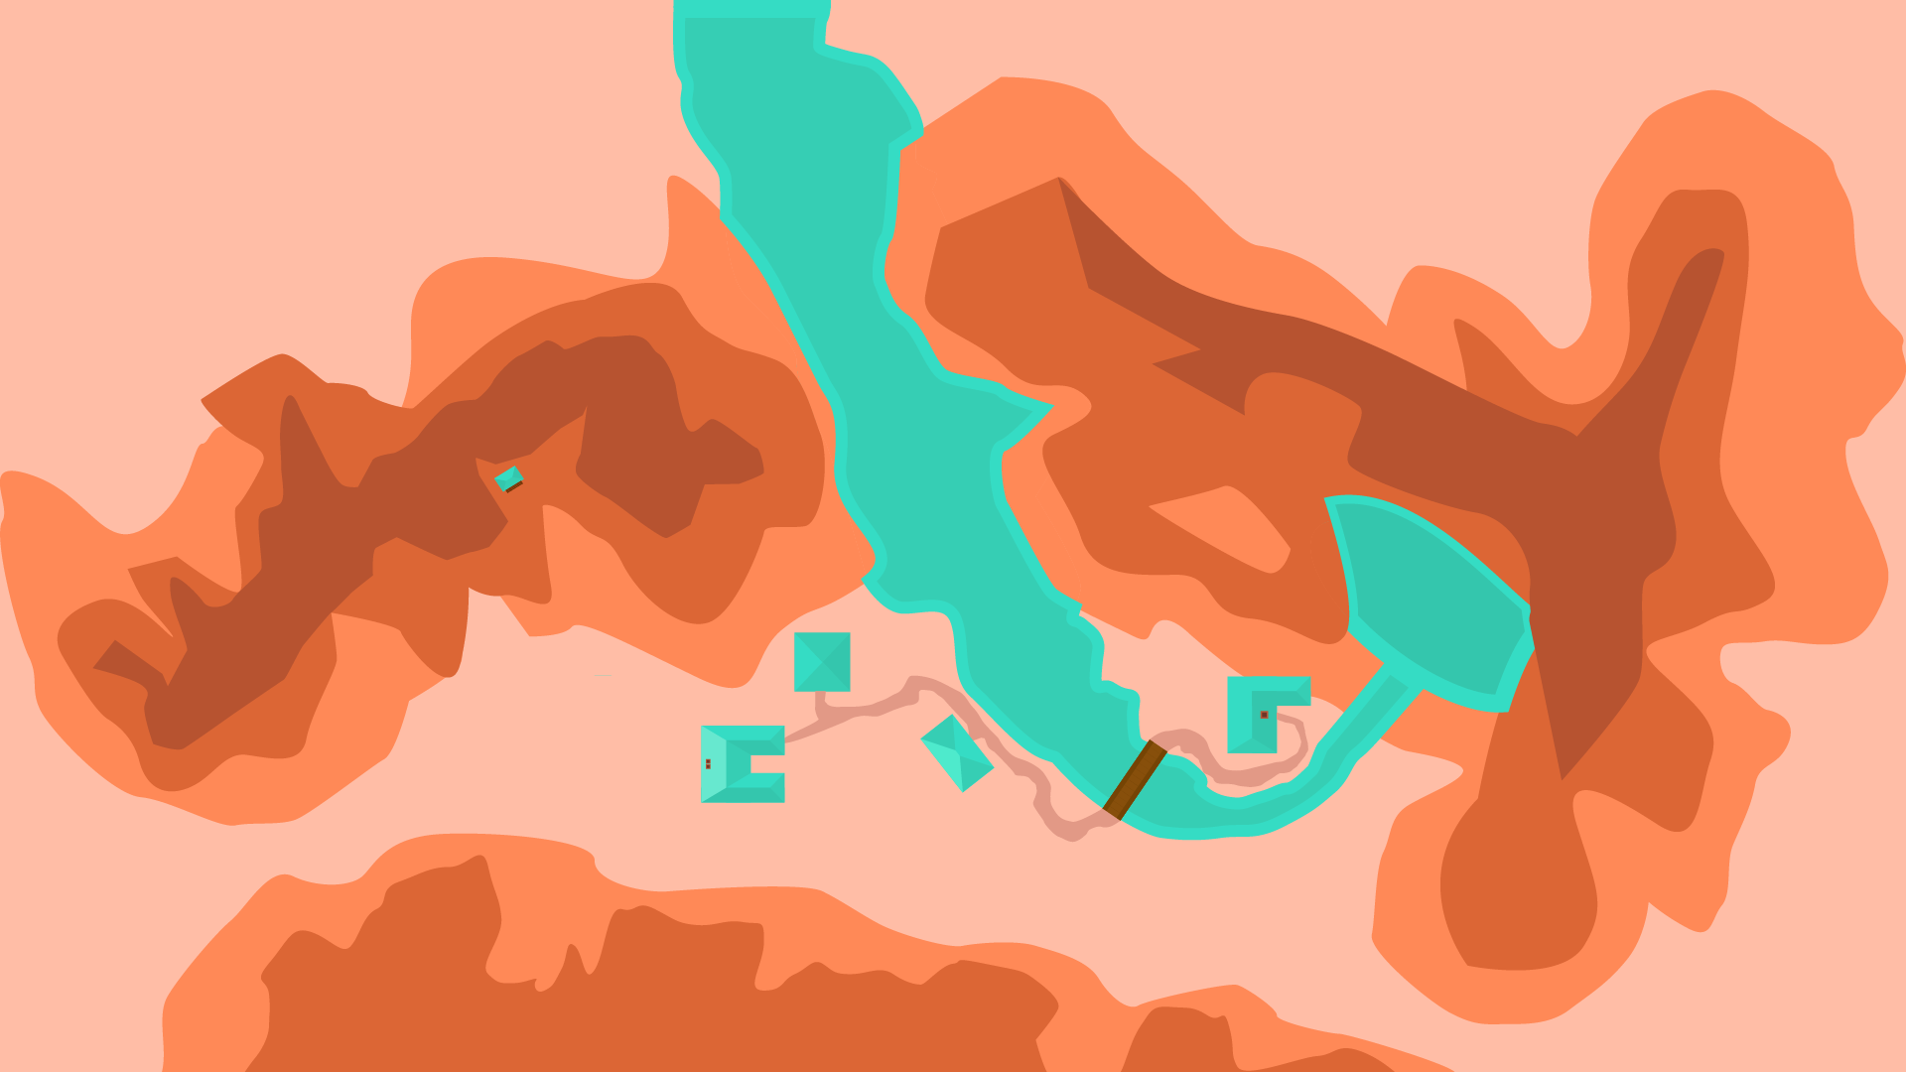
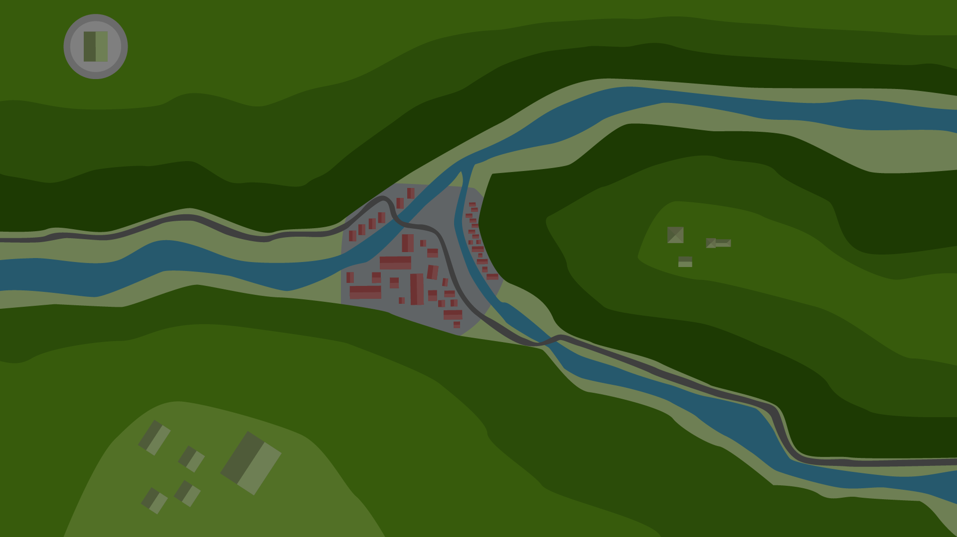
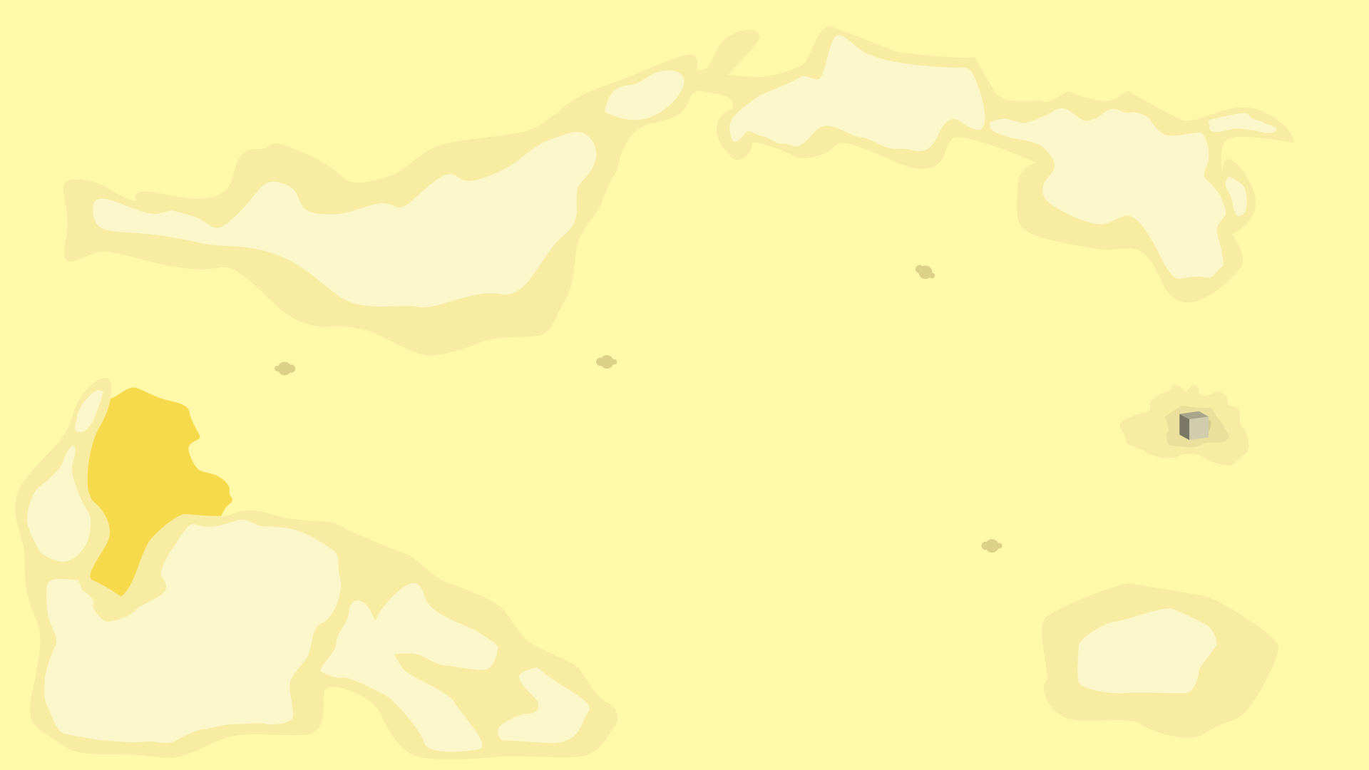
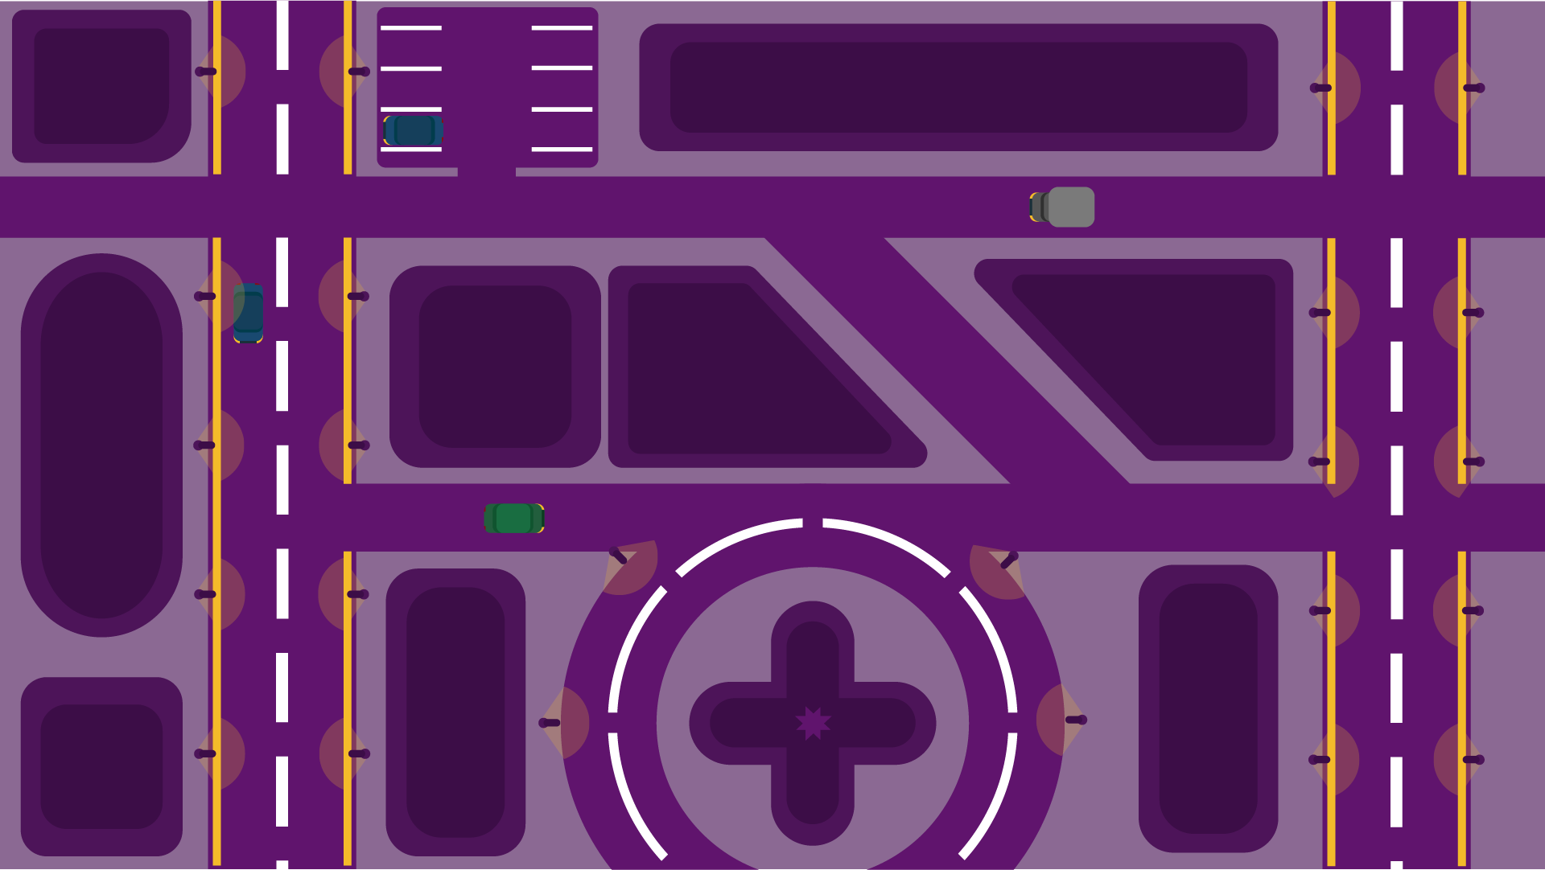
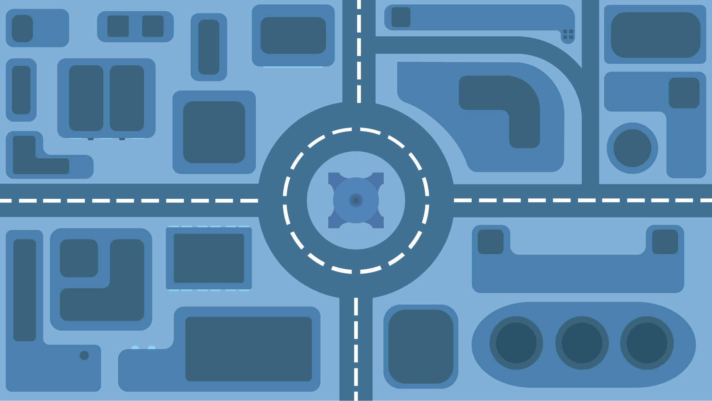
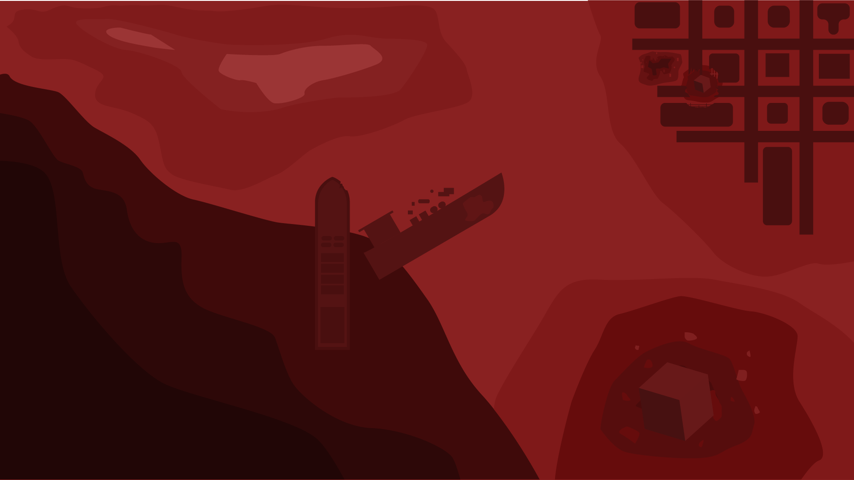
Mapy

Slide 12
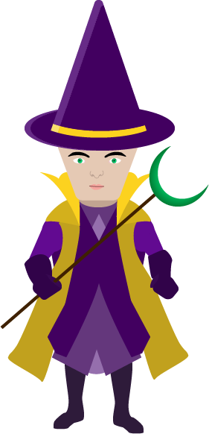
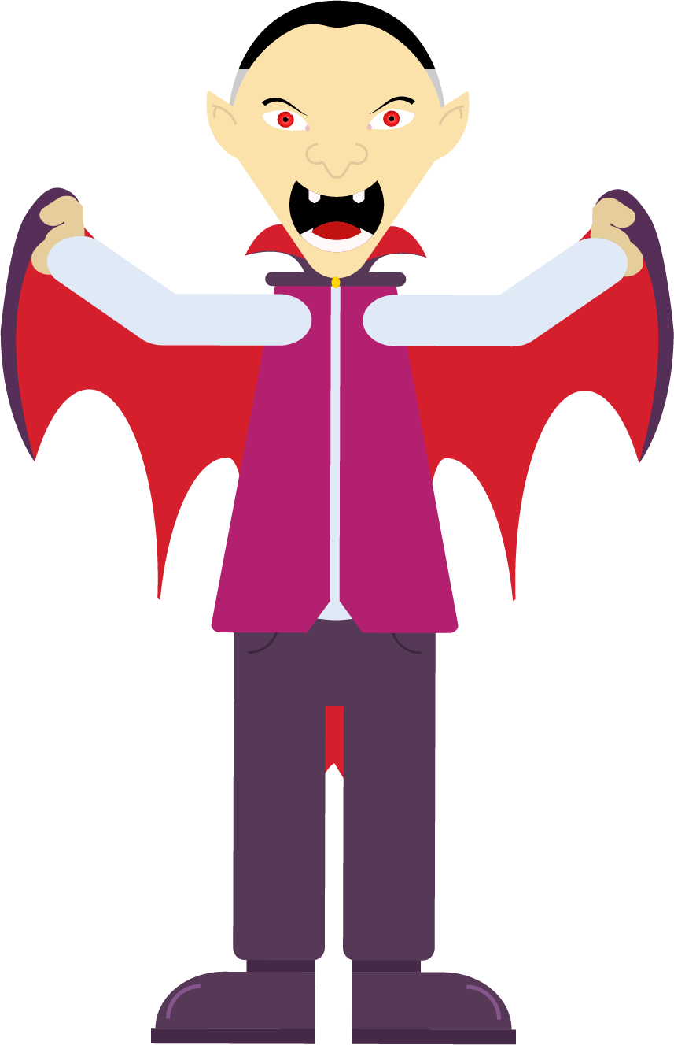
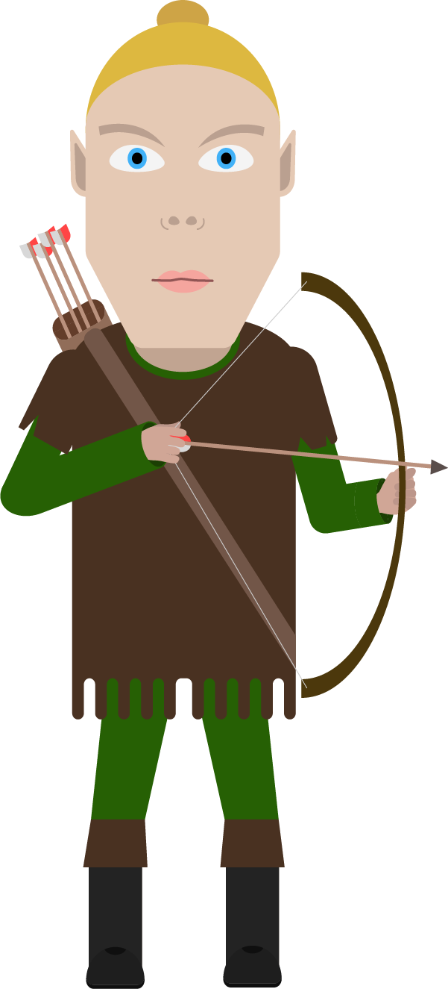
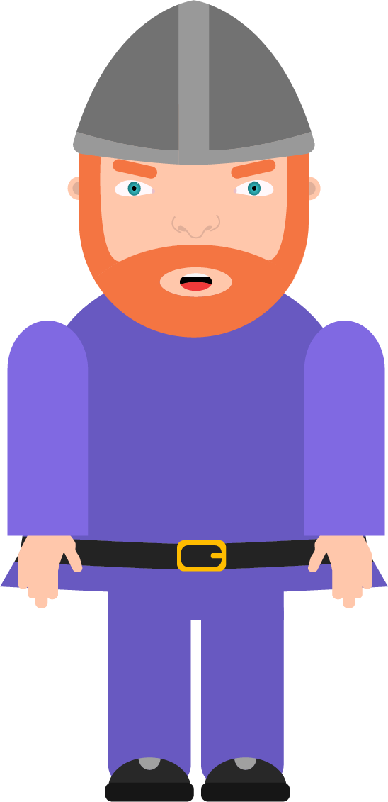
Postavy

